Slide 1
第9章 视图与索引
9.1 视图的创建、修改及删除
9.2 使用视图
9.3 索引

Slide 2
9.1 视图的创建、修改及删除

Slide 3
9.1.1 视图的概念
视图是从一个或多个基本表中导出的虚拟表。
视图与基本表的联系：视图是通过查询基本表得到的，视图中看到的数据就是基本表中的数据。
视图与基本表类似的地方：视图也是由行列组成的，在某些条件满足时，可以对视图数据增删改，对视图数据的操作就是对基本表数据的操作。
视图与基本表不同的地方：基本表实际存储数据，而视图不存储数据，在数据库中只存储视图的定义；基本表对应三级模式结构中的模式，视图对应三级模式结构中的外模式。
视图的主要优点：
可以简化用户的数据操作。
使数据库中的数据具有一定的逻辑独立性。
可以屏蔽不允许用户使用的数据从而提高数据库的安全性。
Notes:
视图是显示基本表中部分数据的一个窗口
视图可以为用户定制数据，简化用户的检索和数据处理，另外可以为不同的用户定义不同的视图，在用户视图上不包括机密数据字段，从而自动提供对机密数据的保护。
视图相当创建一个虚拟的表用来显示和操作从基本表中查询的数据
视图是一张虚拟表，其内容由查询定义；同真实的表一样，都有一系列的带名称的列数据和行数据，视图的数据变化会影响基表数据的变化，基表的数据变化也会影响视图的数据变化
视图的特性
简单性
看到的就是我们需要的；
安全性
通过视图，用户只能查询和修改他们所能见到的数据；
数据库授权命令可以使每个用户对数据库的检索限制到特定的数据库对象上，但是不能授权到数据库特定行和特定列上；
数据库中的其它数据则既看不见也取不到。数据库授权命令可以使每个用户对数据库的检索限制到特定的数据库对象上，但不能授权到数据库特定行和特定的列上。通过视图，用户可以被限制在数据的不同子集上：
1.使用权限可被限制在基表的行的子集上。
2.使用权限可被限制在基表的列的子集上。
3.使用权限可被限制在基表的行和列的子集上。
4.使用权限可被限制在多个基表的连接所限定的行上。
5.使用权限可被限制在基表中的数据的统计汇总上。
6.使用权限可被限制在另一视图的一个子集上，或是一些视图和基表合并后的子集上。
逻辑数据独立性 视图可以帮助用户屏蔽真实表结构带来的影响； 视图可以使应用程序和数据库表在一定程度上独立。如果没有视图，应用一定是建立在表上的。有了视图之后，程序可以建立在视图之上，从而程序与数据库表被视图分割开来。视图可以在以下几个方面使程序与数据独立：
1 如果应用建立在数据库表上，当数据库表发生变化时，可以在表上建立视图，通过视图屏蔽表的变化，从而应用程序可以不动。
2 如果应用建立在数据库表上，当应用发生变化时，可以在表上建立视图，通过视图屏蔽应用的变化，从而使数据库表不动。
3 如果应用建立在视图上，当数据库表发生变化时，可以在表上修改视图，通过视图屏蔽表的变化，从而应用程序可以不动。
4 如果应用建立在视图上，当应用发生变化时，可以在表上修改视图，通过视图屏蔽应用的变化，从而数据库可以不动

Slide 4
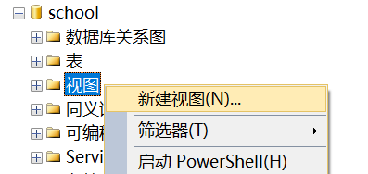
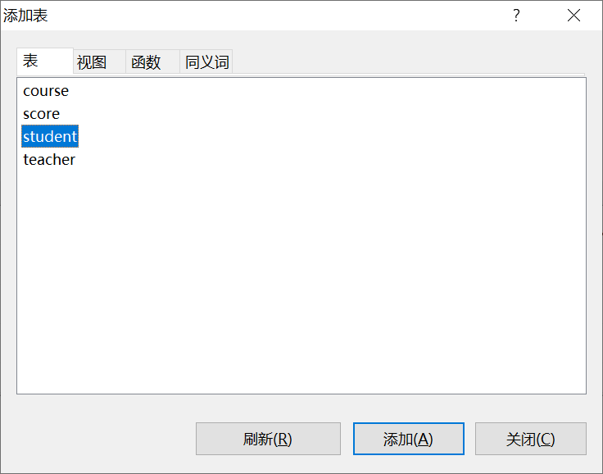
9.1.2 创建视图
1.使用图形界面创建视图
【例1】在school数据库中创建95031班的学生视图V1，使用汉字做列名，记录按学号升序排。
操作步骤：
① 在对象资源管理器中右击school数据库下的“视图”节点，在快捷菜单中选择“新建视图”。
② 在添加表对话框中，选择表student，单击“添加”按钮，然后单击“关闭”按钮。
“添加”按钮
Notes:
创建视图有两种方法，使用图形界面创建视图和使用语句创建视图，我们通过例题学习这两种创建方法。
视图是通过查询表得到的，首先选择查询数据源
这是一个对student表部分行列查询得到的视图，这种视图称为行列子集视图

Slide 5
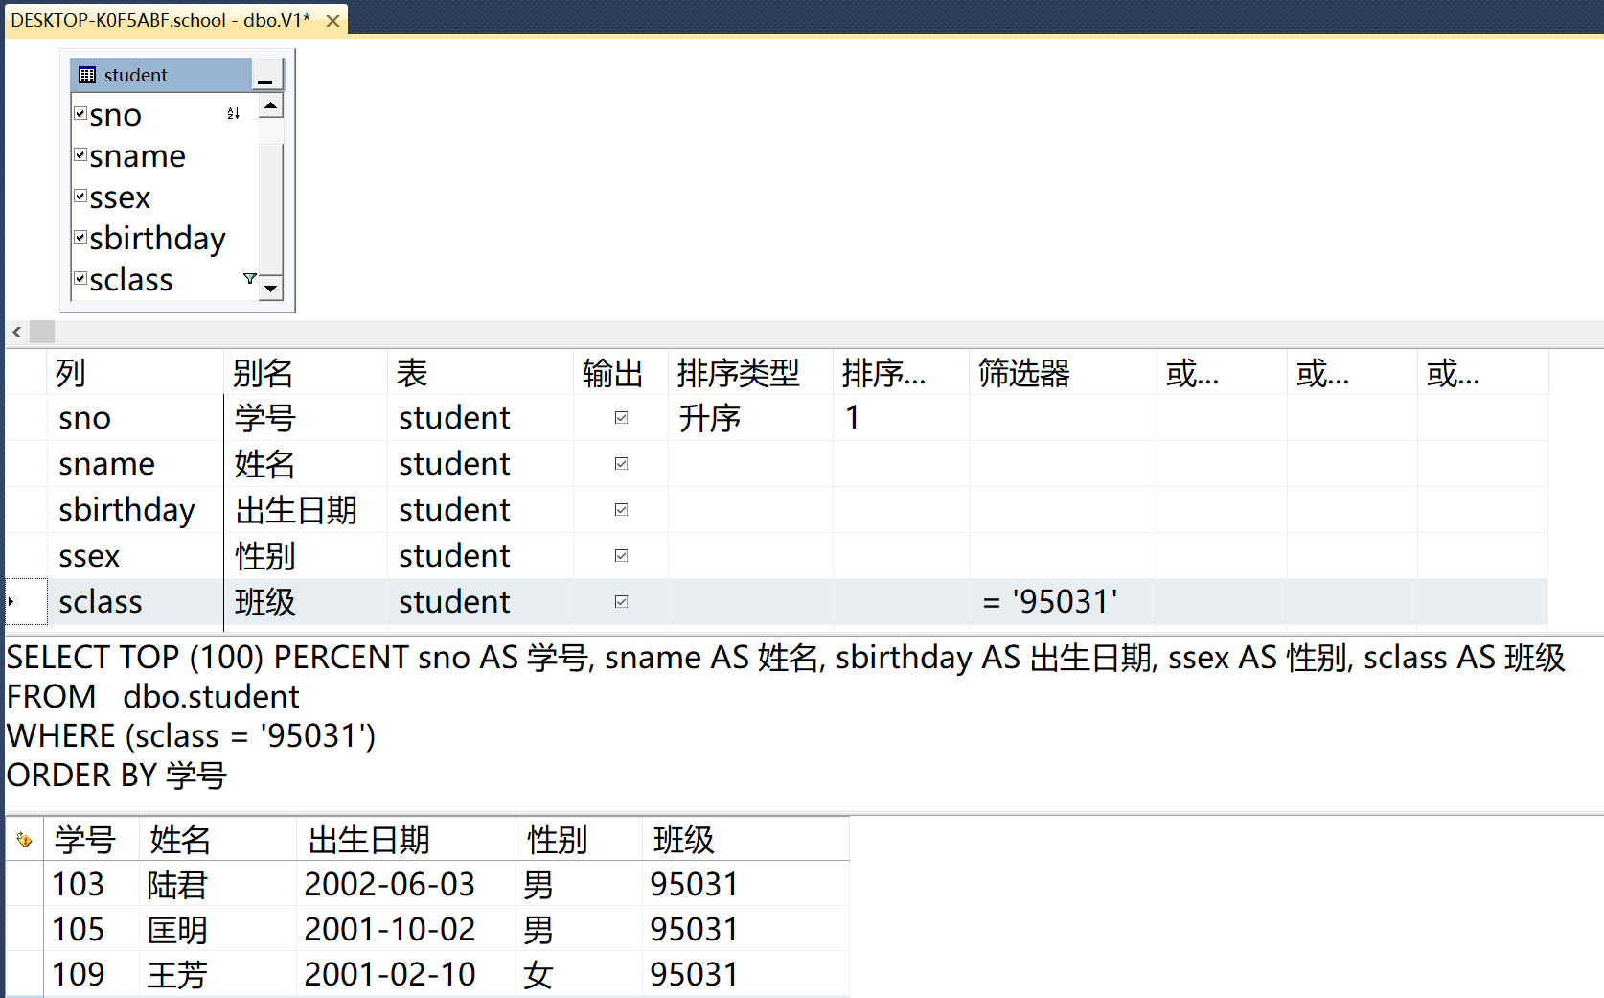
③ 进入视图设计窗口，该窗口用于设计视图，窗口有四个窗格：
关系图窗格可添加表、删除表、设置表连接、选择视图中显示的列等。
勾选需要的字段。
在网格窗格可设置列的别名、是否输出、排序类型、筛选条件等。
按题意在别名栏输入汉字做列名，输出栏全部勾选，sno列的排序类型设为升序，sclass列的筛选器栏输入95031。
在SQL语句窗格中可查看自动生成的SELECT语句。
单击工具栏中的执行按钮“!”可在结果窗格中查看视图中将显示的数据。
Notes:
勾选的字段将出现在网格窗格中。
在网格窗格设置列的别名、是否输出、排序类型、筛选器等。按题意要求别名处输入汉字做列名，sno学号列的排序类型设为升序，sclass班级列的筛选器中输入95031
设置好后在在SQL语句窗格中可查看自动生成的SELECT语句。
SELECT TOP (100) PERCENT sno AS 学号, sname AS 姓名, ssex AS 性别, sbirthday AS 出生日期, sclass AS 班级
FROM dbo.student
WHERE (sclass = '95031')
ORDER BY 学号

Slide 6
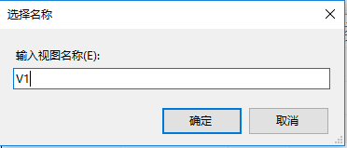
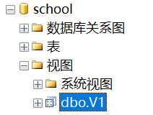
④ 单击工具栏中的“保存”按钮，然后在弹出的对话框中输入视图名称，如V1， 单击“确定”按钮完成创建。
在对象资源管理器的“视图”节点下可以查看创建的视图名称。

Slide 7
2.使用语句创建视图
使用CREATE VIEW语句创建视图，基本语法格式：
CREATE VIEW 视图名称[(列名1,列名2 [,…n] )]
AS
查询语句
[WITH CHECK OPTION]
省略列名时默认用查询语句中的列名，但当视图中有计算列时，必须命名列名。
生成视图的查询语句。
WITH CHECK OPTION 选项强制视图上执行的所有数据修改必须符合由查询语句设置的条件，这样可确保提交修改后仍可通过视图看到修改的数据。
Notes:
视图相当于创建一个虚拟的表用来显示和操作从基本表查询的数据

Slide 8
【例2】在school数据库中创建95031班学生的选课视图V2，包括学号、课程号和成绩三列，并强制视图上执行的数据修改必须符合查询设置的条件。
创建视图V2：
CREATE VIEW V2(学号,课程号,成绩)
AS
SELECT student.sno, cno, degree
FROM student,score
WHERE student.sno=score.sno and sclass= '95031'
WITH CHECK OPTION
视图中的列名。
查询95031班学生的选课。
WITH CHECK OPTION选项强制视图上执行的数据修改必须符合查询设置的条件sclass= '95031' 。

Slide 9
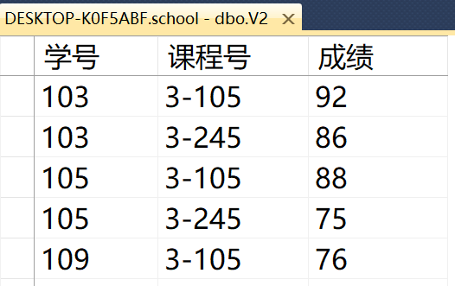
【例3】在视图V2上建立95031班选修了3-105号课的视图V3。（视图V3是一个基于视图的视图。）
创建视图V3：
视图V2
未指定列名则使用视图V2中的列名。
CREATE VIEW V3
AS
SELECT 学号,课程号,成绩
FROM V2
WHERE 课程号= '3-105'
WITH CHECK OPTION
通过查询V2创建了视图V3。
Notes:
V3是通过查询视图V2得到的

Slide 10
【例4】在school数据库中创建学生平均成绩的视图V4，包括学号和平均成绩两列。
创建视图V4：
CREATE VIEW V4(学号,平均成绩)
AS
SELECT sno, AVG(degree)
FROM score
GROUP BY sno
视图中有计算列时，必须命名列名。
查询每个学生的平均成绩。

Slide 11
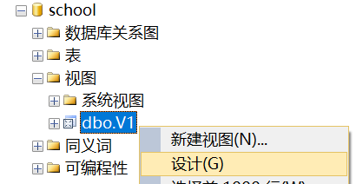
9.1.3 修改视图
1.使用图形界面修改视图
【例5】将例1中的视图V1改为95033班的学生视图。
（原视图V1是95031班的学生视图）
操作步骤：
① 如右图所示，在对象资源管理器中右击要修改视图V1，在快捷菜单中选择“设计”。

Slide 12
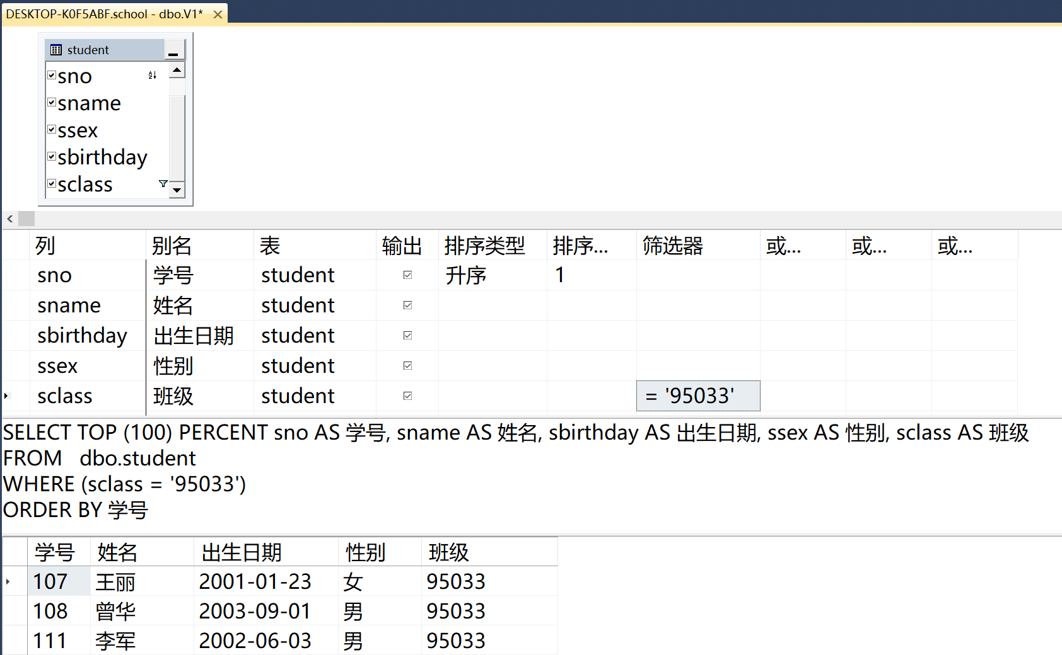
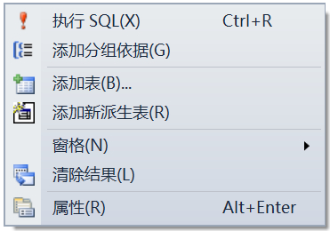
②进入视图设计窗口进行修改。
③修改完后保存视图。
关系图窗格可添加表、删除表、修改表连接、修改视图中显示的列等。
右击关系图窗格出现的菜单。
将sclass列的筛选器栏中的95031改为95033。
在SQL语句窗格中可查看新生成的SELECT语句。
单击工具栏中的执行按钮“!”，在结果窗格中查看视图中将显示的数据。

Slide 13
2.使用语句修改视图
使用ALTER VIEW语句修改视图，基本语法格式：
ALTER VIEW 视图名称[(列名1,列名2 [,…n] )]
AS
查询语句
[WITH CHECK OPTION]
语句用法类似CREATE VIEW。
【例6】将例4中的视图V4改为每门课平均成绩的视图。
ALTER VIEW V4(课程号,平均成绩)
AS
SELECT cno, AVG(degree)
FROM score
GROUP BY cno
查询每门课的平均成绩。
Notes:
相当于将视图重新进行了定义

Slide 14
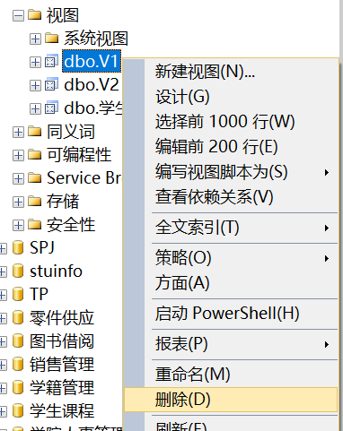
9.1.4 删除视图
1.使用图形界面删除视图
如右图所示，在对象资源管理器中右击要删除的视图（如V1），在快捷菜单中选择“删除”。
2.使用语句删除视图
使用DROP VIEW语句删除视图，基本语法格式：
DROP VIEW 视图名称列表
删除多个视图时，视图名称之间用逗号分开。
【例7】删除视图V3、V4。
DROP VIEW V3,V4
Notes:
也可以使用图形界面删除，方法同其他数据库对象的删除。

